Slide 1
BRECHA DIGITAL Y RESULTADOS SABER 11
Pipeline distribuido sobre Apache Hadoop + Spark
Proyecto de Investigación — Entrega 2
Grupo: REST pAPIs
Juan Camilo Carvajal · Juan Pablo Cañón · Juan David Rincón · Tatiana Vivas
Procesamiento de Datos a Gran Escala
Pontificia Universidad Javeriana · Facultad de Ingeniería
Mayo 2026 · Prof. Fabián Pallares

Slide 2
Agenda
• Contexto del negocio y problema a resolver
• Datos: ICFES, MinTIC, Sisbén, MEN — descripción y exploración
• Infraestructura del cluster Hadoop + Spark
• Arquitectura medallion Bronze → Silver → Gold
• Hallazgos clave del análisis exploratorio
• Modelos supervisados y no supervisado con MLlib
• Bono: Red Neuronal MLP a nivel estudiante
• Recomendaciones de política pública
REST pAPIs · Entrega 2
2

Slide 3
El problema de negocio
Somos consultores del Ministerio de Educación Nacional
¿Por qué importa?
• La diferencia de puntaje Saber 11 entre departamentos llega a 60 puntos.
• Brecha urbano-rural promedio: ~26 puntos.
• Inversión en conectividad ha crecido, pero el impacto académico es heterogéneo.
Pregunta central
¿Qué tanto del rendimiento Saber 11 se explica por la brecha digital,
controlando por pobreza, cobertura educativa y geografía?
Producto esperado: evidencia cuantitativa + modelos + recomendaciones focalizadas.
REST pAPIs · Entrega 2
3

Slide 4
Datos utilizados
Cuatro fuentes oficiales del Estado colombiano (datos.gov.co)
Dataset | Fuente | Filas | Tamaño CSV | Grano
ICFES Saber 11 | ICFES | 7,109,704 | 3.5 GB | Estudiante
Internet Fijo | MinTIC | 2,795,052 | 384 MB | Mpio × Año × Trimestre × Proveedor
Sisbén Personas | DNP | 4,465,955 | 937 MB | Persona
MEN Educación | MinEducación | 15,707 | 5 MB | Municipio × Año
14.4 millones de registros · joins por código DANE de municipio · cobertura 2011-2024
14.4 M
4.8 GB
1,098
registros integrados
datos crudos procesados
municipios cubiertos
REST pAPIs · Entrega 2
4

Slide 5
Dataset 1: ICFES Saber 11
La variable objetivo del proyecto · 7.1M estudiantes · 51 columnas
ICFES — Resultados únicos Saber 11
Fuente: ICFES (datos.gov.co)
7,109,704 filas
3.5 GB
Atributos clave
Cobertura
• PUNT_GLOBAL: puntaje global (0-500, variable objetivo)
• PUNT_LECTURA, MATEMATICAS, NATURALES, SOCIALES, INGLES
• FAMI_TIENEINTERNET, FAMI_TIENECOMPUTADOR
• FAMI_ESTRATOVIVIENDA (1-6)
• COLE_AREA_UBICACION (Urbano/Rural)
• COLE_DEPTO/MCPIO_UBICACION + códigos DANE
• PERIODO (formato YYYYS)
• Periodo: 2013 — 2024 (24 semestres)
• Cubre todos los departamentos del país
• Mezcla colegios oficiales, no oficiales y bilingües
• Información socioeconómica del hogar
• Información del colegio y la jornada
• Información geográfica completa
REST pAPIs · Entrega 2
5

Slide 6
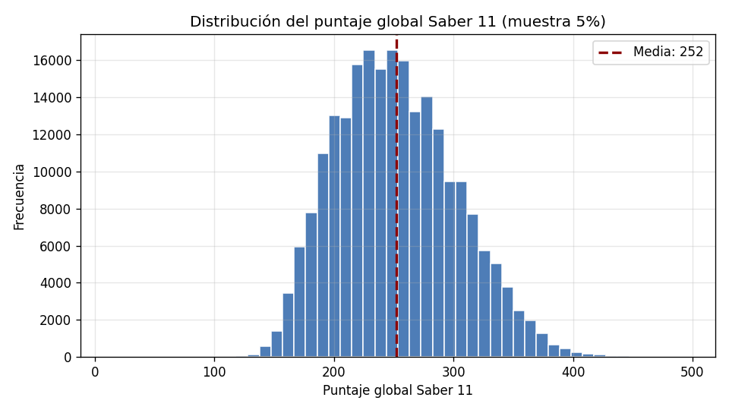
ICFES: distribución del puntaje global
Lo primero que miramos: la forma de la variable objetivo
Observaciones clave
• Distribución aprox. normal centrada en 250 pts
• Desviación amplia, rango 0–500
• Concentración anómala en cero: registros no presentados (~2.6M)
• La cola superior corresponde a estudiantes de alto rendimiento
Decisión: descartar registros con PUNT_GLOBAL nulo o ≤ 0 (~37% de las filas).
REST pAPIs · Entrega 2
6

Slide 7
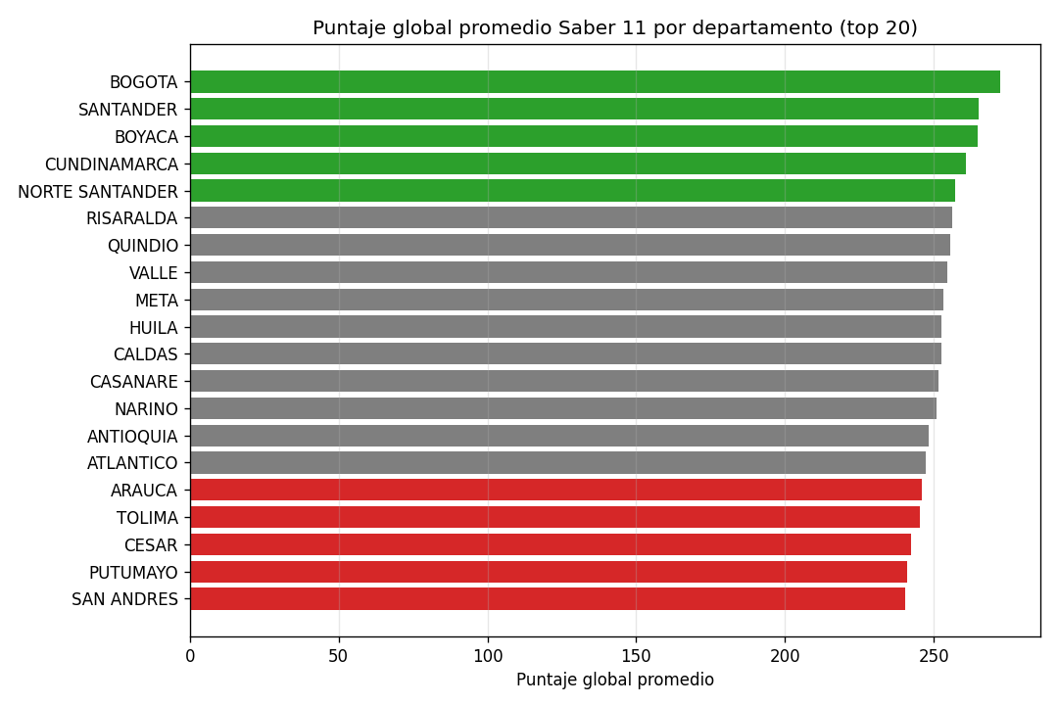
ICFES: la geografía cuenta
Puntaje promedio por departamento (top 20, mínimo 1,000 estudiantes)
Patrón territorial
• Bogotá, Santander, Boyacá y Antioquia lideran
• Departamentos de frontera y rurales en la cola
• Diferencia entre extremos: >30 puntos
• Brecha estructural enorme en escala Saber 11
Esta heterogeneidad justifica el análisis por municipio (no nacional).
REST pAPIs · Entrega 2
7

Slide 8
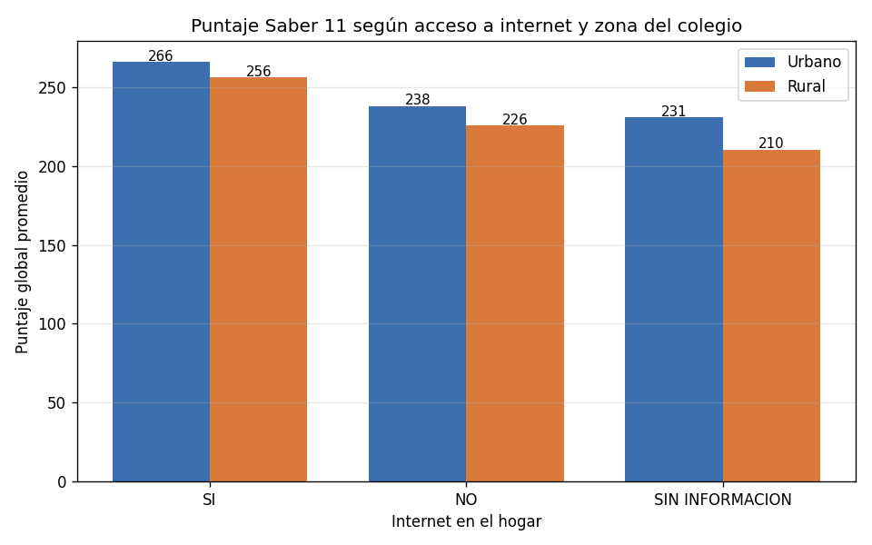
ICFES: internet en el hogar × zona
Primera intuición de la pregunta central
Hallazgo preliminar
• En URBANO y RURAL: con internet > sin internet
• Brecha urbana ~ 13 puntos
• Brecha rural similar en magnitud
• 'SIN INFORMACION' se comporta como 'sin internet'
Esto motiva la binarización TIENE_INTERNET_BIN y la categoría explícita 'SIN INFORMACION'.
REST pAPIs · Entrega 2
8

Slide 9
Dataset 2: Internet Fijo (MinTIC)
Conectividad por municipio · 2.8M registros · 12 columnas
MinTIC — Internet Fijo: accesos por tecnología y segmento
Fuente: MinTIC (datos.gov.co)
2,795,052 filas
384 MB
Atributos clave
Particularidades técnicas
• AÑO, TRIMESTRE
• COD_DEPARTAMENTO, COD_MUNICIPIO (códigos DANE)
• PROVEEDOR (ISP)
• SEGMENTO (residencial / corporativo / otro)
• TECNOLOGIA (FTTH, HFC, XDSL, etc.)
• VELOCIDAD_BAJADA, VELOCIDAD_SUBIDA (Mbps)
• NUM_ACCESOS (conteo de accesos)
• Coma decimal en velocidades (locale es-CO): '8,00'
• Carácter Ñ en 'AÑO' rompe selects en Spark
• Espacio en 'No DE ACCESOS' (renombrado)
• 82 K grupos de duplicados exactos detectados
• Grano fino: 1 fila por (mpio, trim, prov, tec)
REST pAPIs · Entrega 2
9

Slide 10
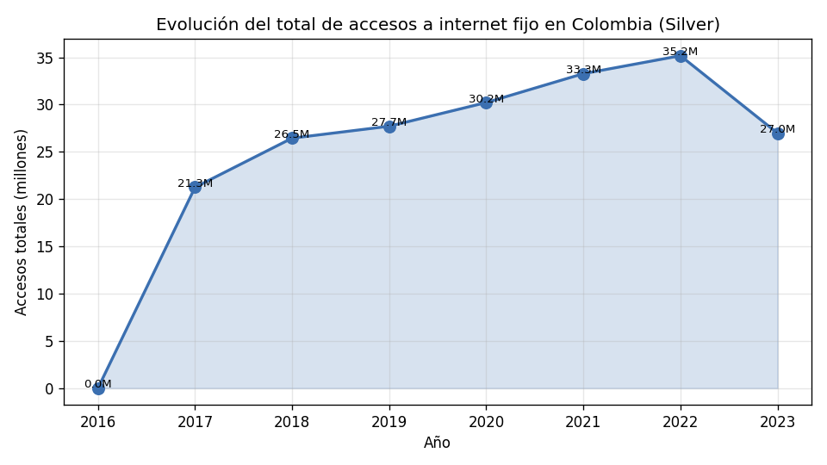
Internet Fijo: evolución 2014–2024
Masificación sostenida con aceleración pos-pandemia
Patrones observados
• Crecimiento sostenido
• Salto 2020-2021 (COVID-19)
• Reporte parcial en 2014-2015
• Saturación incipiente en 2024
REST pAPIs · Entrega 2
10

Slide 11
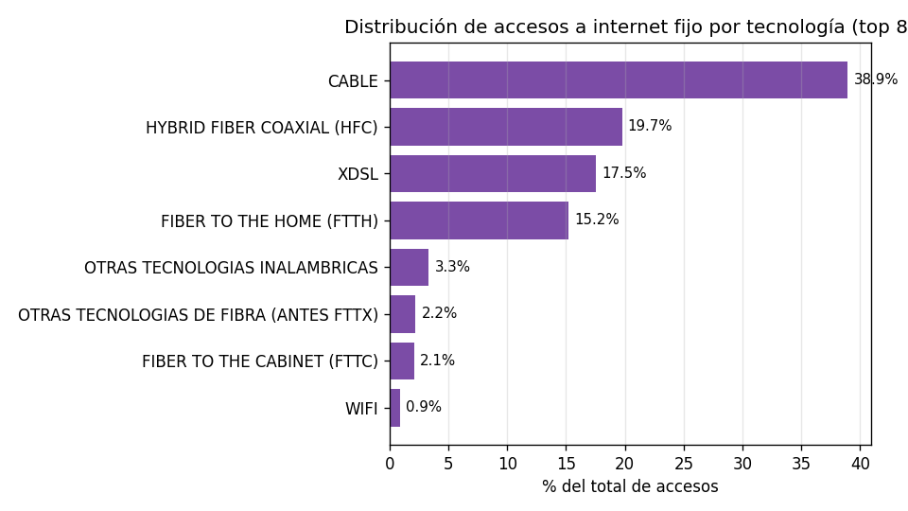
Internet Fijo: distribución por tecnología
Coexistencia de infraestructura tradicional y fibra óptica
Lectura técnica
• FTTH (fibra) creciendo
• HFC y Cable dominantes
• XDSL en declive
• Justifica usar VELOCIDAD como feature: no todas las tecnologías son iguales
REST pAPIs · Entrega 2
11

Slide 12
Dataset 3: Sisbén Personas (DNP)
Contexto socioeconómico · 4.5M personas · 48 columnas
DNP — Sisbén Personas
Fuente: DNP (datos.gov.co)
4,465,955 filas
937 MB
Atributos clave
Decisión clave
• cod_mpio (código DANE)
• Grupo: A (más vulnerable) → D (menos)
• Nivel + Clasificación (e.g. B2, C3)
• ZONA (1=urbana, 2=rural)
• FEX (factor de expansión)
• I1..I15: 15 indicadores binarios de privación
• Persona-Hogar identificadores
• Grano fino: persona individual
• Para joins necesita AGREGACIÓN a municipio
• 4.5M personas → 1,099 municipios
• Métricas derivadas:
• - idx_privacion = Σ avg(I1..I15)
• - pct_grupo_A, pct_grupo_B, etc.
• - pct_rural, n_personas, n_hogares
REST pAPIs · Entrega 2
12

Slide 13
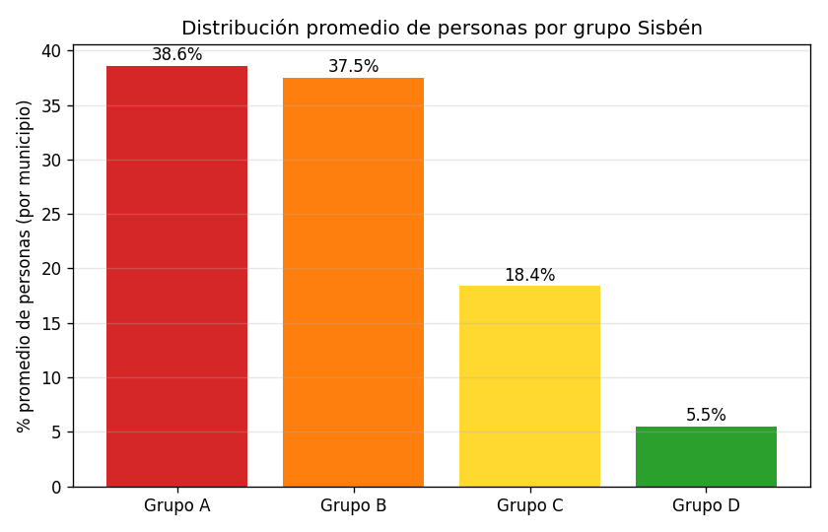
Sisbén: distribución por grupos
Promedio por municipio de personas en cada grupo
Concentración en vulnerabilidad
• Grupo A (más vulnerable): casi 50% en promedio
• Grupo B: ~30%
• Grupo C: ~16%
• Grupo D (menos vulnerable): ~5%
El Sisbén focaliza su registro en la población objetivo de programas sociales.
Esto debe considerarse al comparar municipios.
REST pAPIs · Entrega 2
13

Slide 14
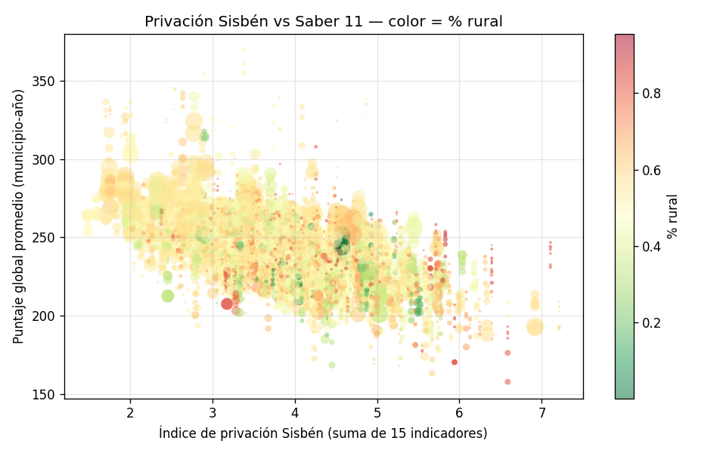
Sisbén × ICFES: privación vs Saber 11
Primer cruce multi-fuente · 1 punto = 1 municipio-año
Hallazgos visuales
• Pendiente claramente negativa
• Color rojo (rural) en la zona pobre
• Color verde (urbano) en la zona próspera
• Geografía, pobreza y rendimiento se mueven juntos
REST pAPIs · Entrega 2
14

Slide 15
Dataset 4: MEN Educación Municipal
Indicadores estructurales del sistema educativo · 15.7K filas · 41 columnas
MEN — Estadísticas en educación preescolar, básica y media
Fuente: MinEducación (datos.gov.co)
15,707 filas
5 MB
Atributos clave
Particularidades
• AÑO, CÓDIGO_MUNICIPIO, CÓDIGO_DEPARTAMENTO
• POBLACIÓN_5_16 (universo escolar)
• COBERTURA_NETA (total y por nivel)
• COBERTURA_BRUTA (total y por nivel)
• TASA_MATRICULACIÓN_5_16
• DESERCIÓN, APROBACIÓN, REPROBACIÓN, REPITENCIA
• SEDES_CONECTADAS_A_INTERNET
• Grano: municipio × año (panel temporal)
• Cobertura: 2011 — 2024 (14 vigencias)
• 1,124 municipios cubiertos
• Acentos en nombres de columna (requiere slugify)
• Porcentajes como texto: '56.11%' (requiere parsing)
• Dos archivos byte-idénticos (verificado MD5)
REST pAPIs · Entrega 2
15

Slide 16
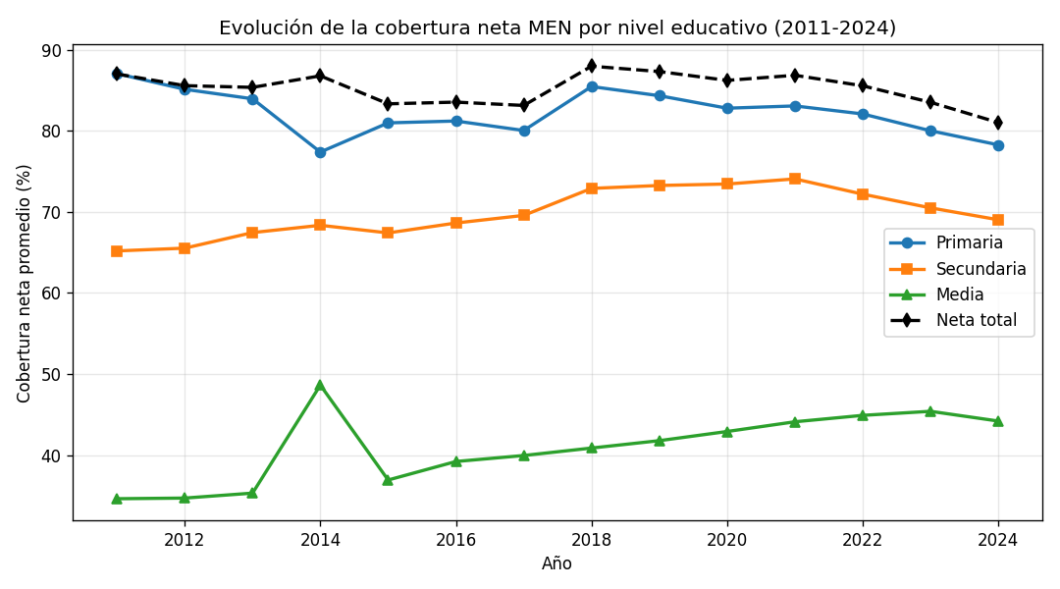
MEN: evolución de la cobertura neta
Brecha estructural entre niveles educativos
Brecha por nivel
• Primaria: 70–80%
• Secundaria: 60–70%
• Media: solo 40–45%
• El sistema pierde estudiantes en el tránsito a secundaria y media
REST pAPIs · Entrega 2
16

Slide 17
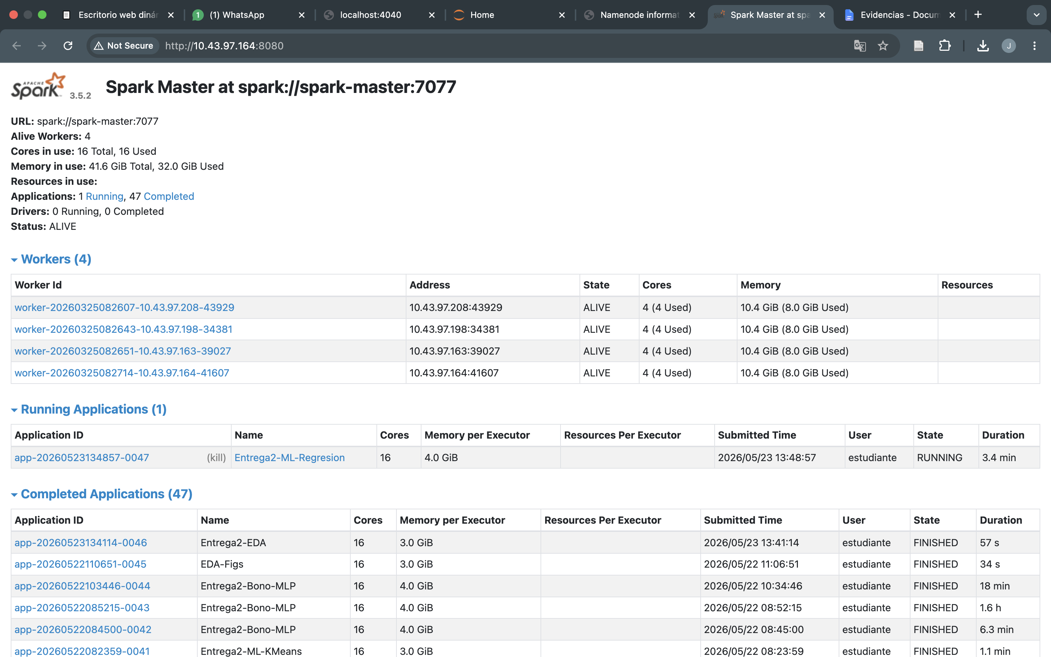
Infraestructura del cluster
Cluster propio Hadoop + Spark, no Databricks ni cloud
Hardware
• 1 NameNode + 3 Workers
• 16 cores totales (4 por worker)
• 42 GB RAM total
• Rocky Linux 9
Software
• Hadoop 3.3.6 (HDFS, replicación 3)
• Spark 3.5.2 standalone
• PySpark 3.5.2 + JupyterLab 4.5
• Spark MLlib para todos los modelos
Spark Master UI (puerto 8080)
REST pAPIs · Entrega 2
17

Slide 18
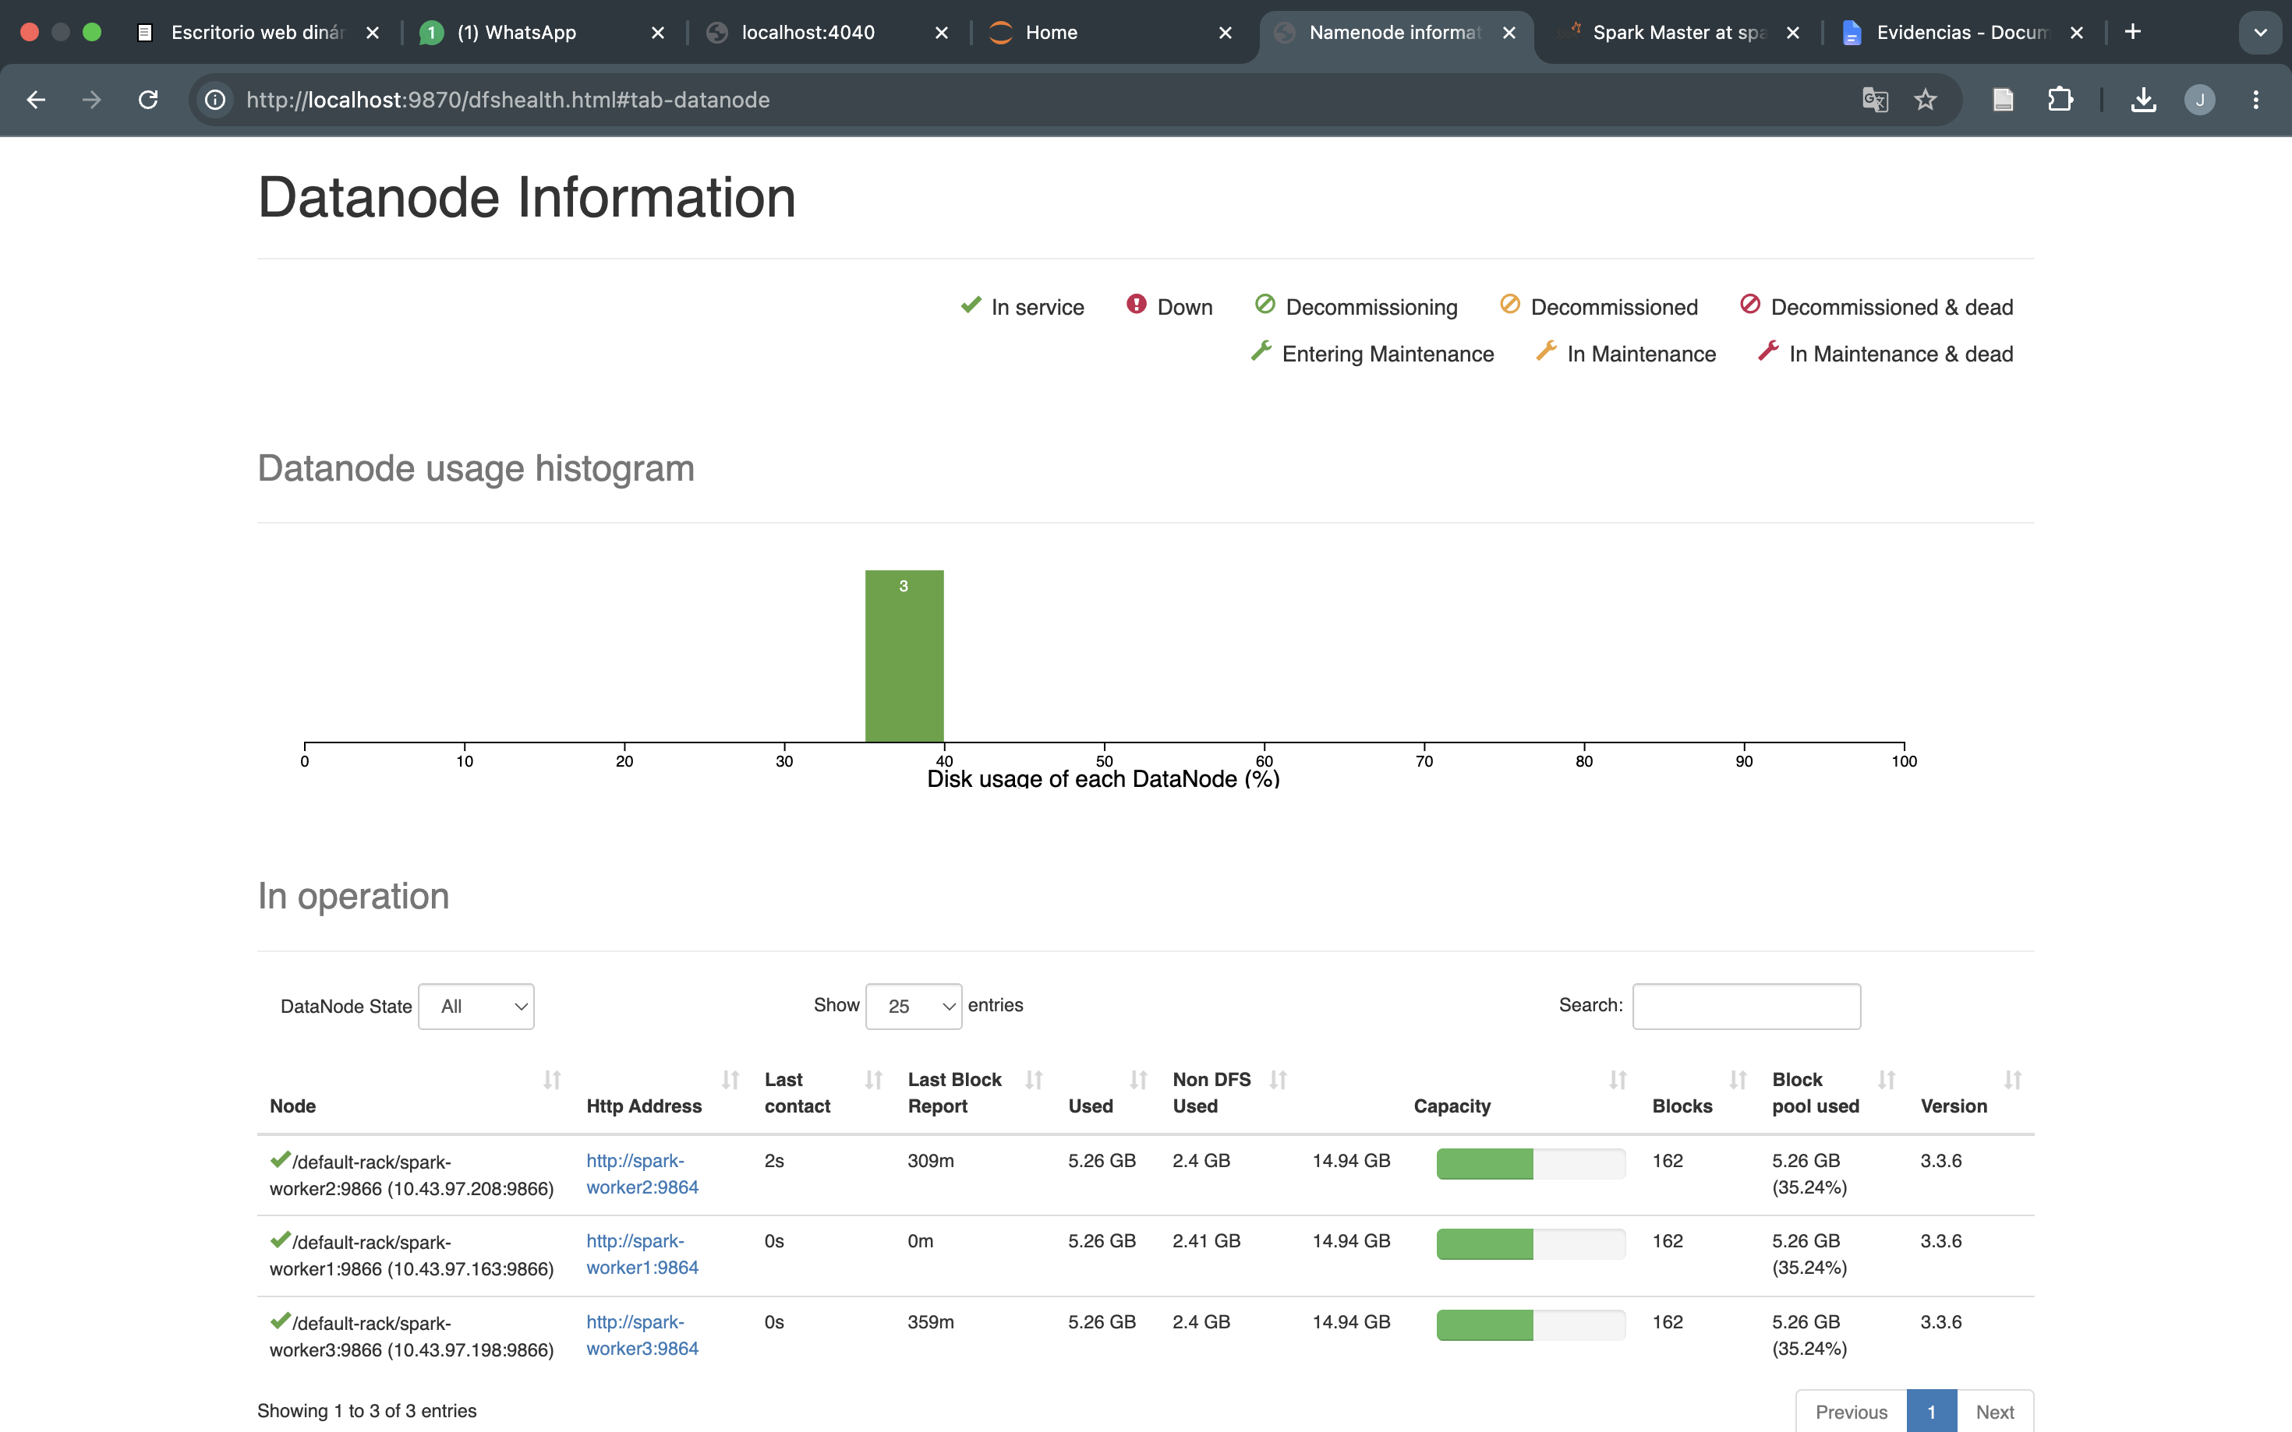
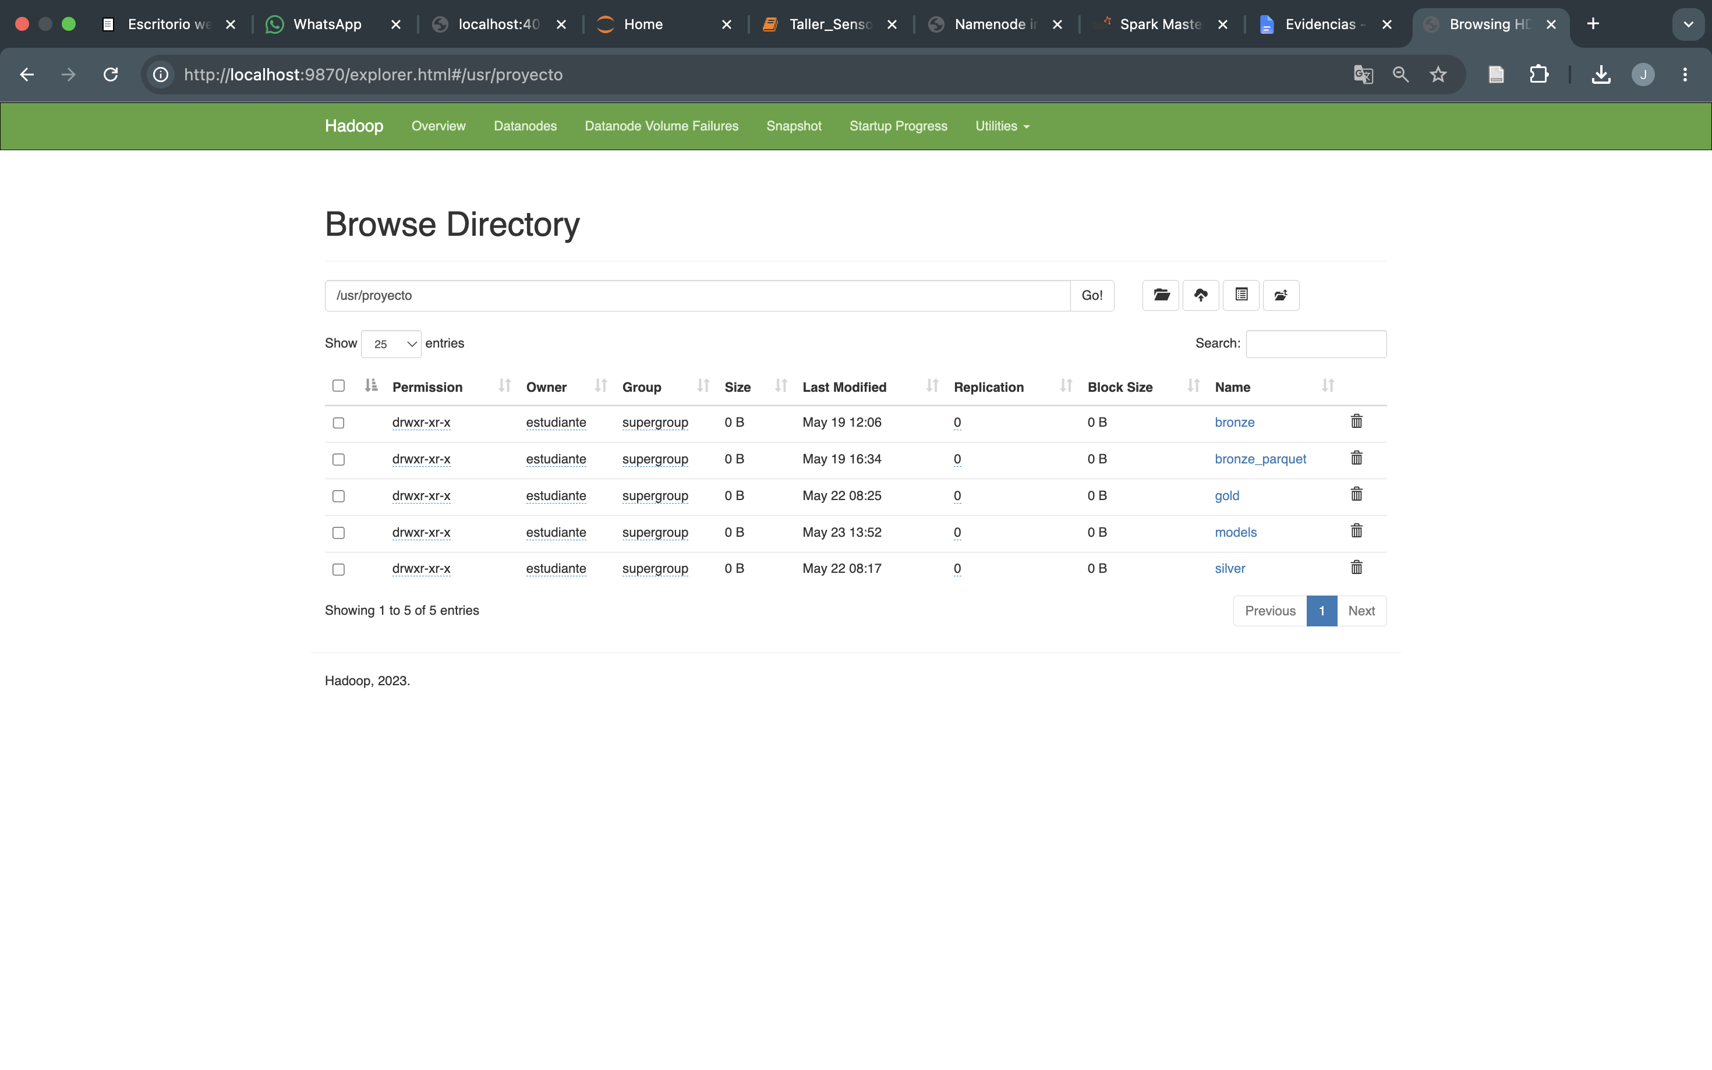
Evidencia: HDFS NameNode UI
Sistema de archivos distribuido con replicación 3
Pestaña Datanodes: los 3 workers vivos
Browse /usr/proyecto/ — estructura medallion
44.8 GB de capacidad total · 15.8 GB usados · replicación factor 3
REST pAPIs · Entrega 2
18

Slide 19
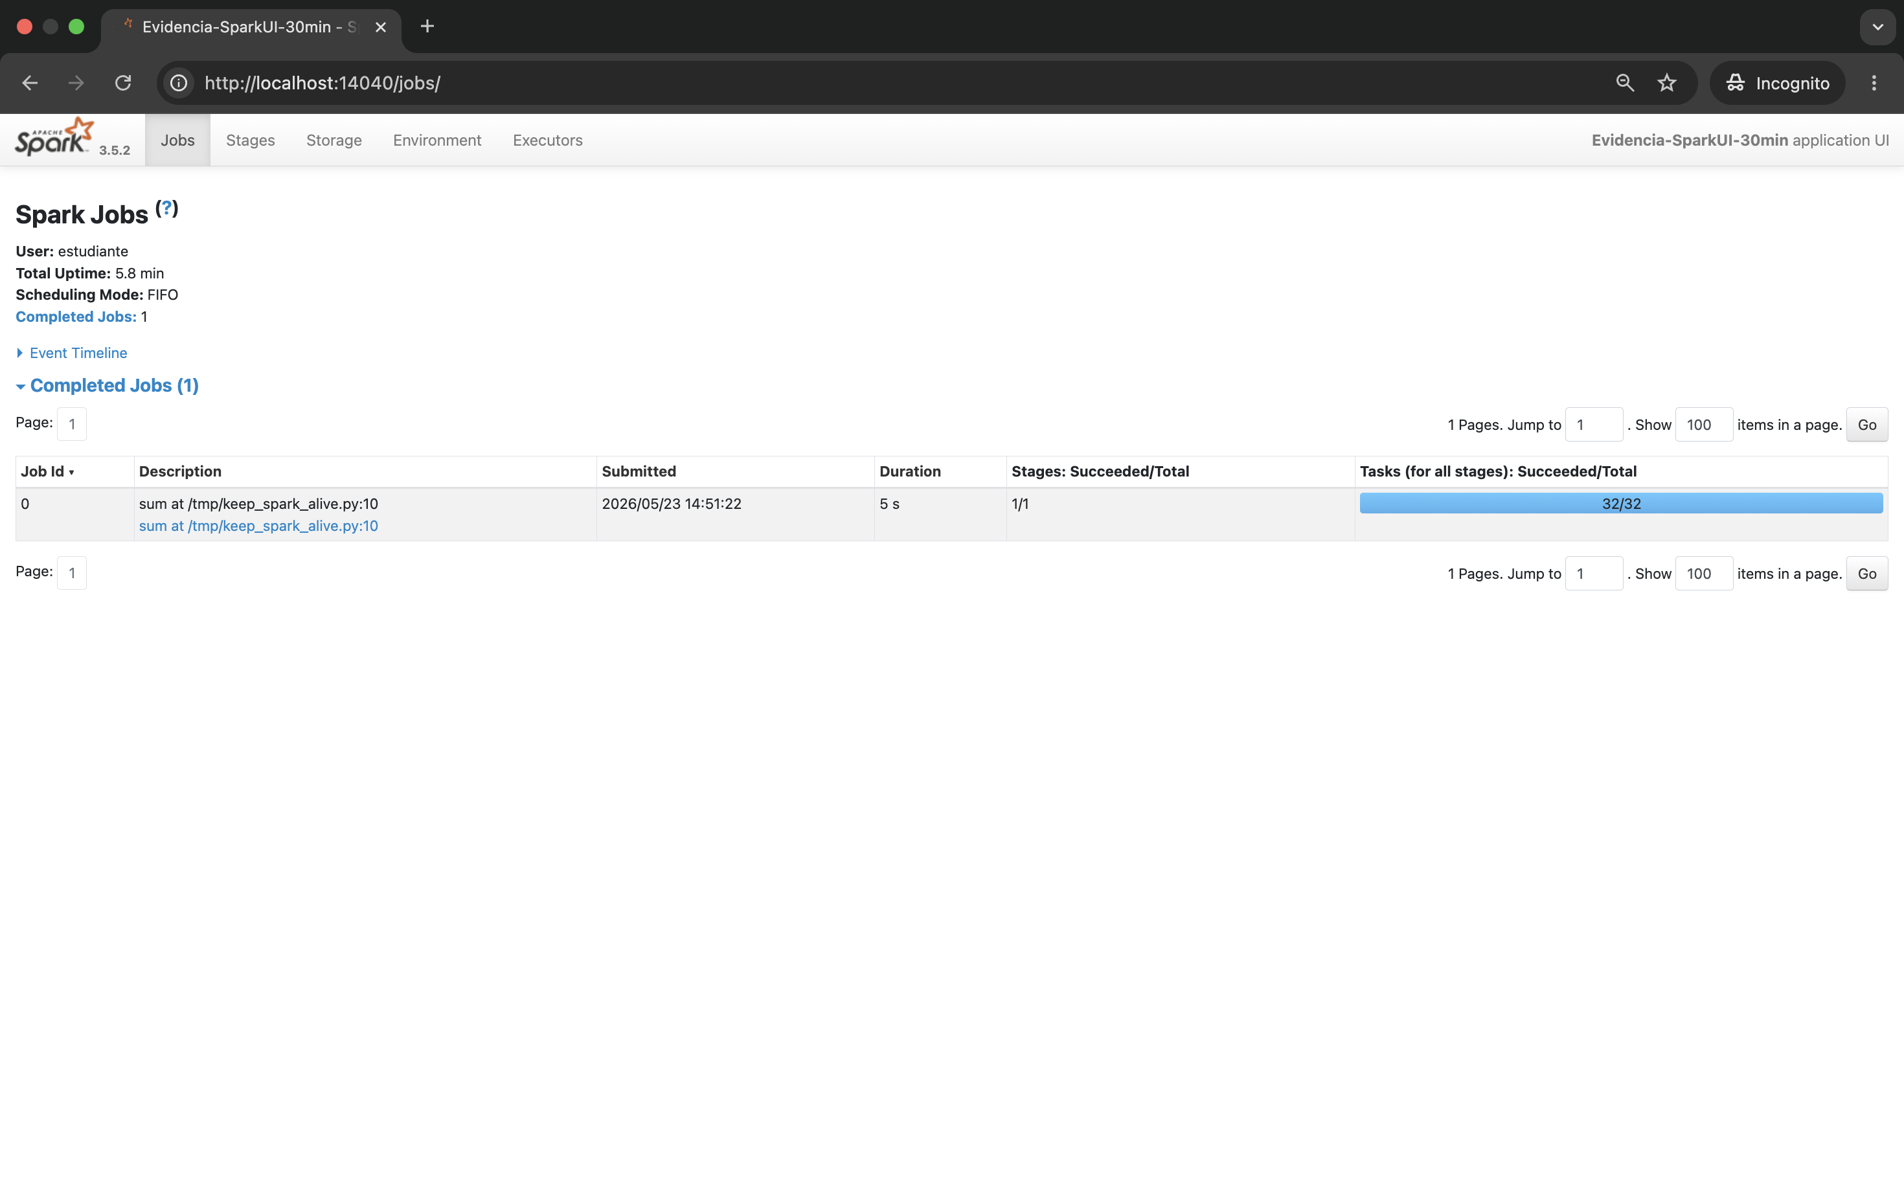
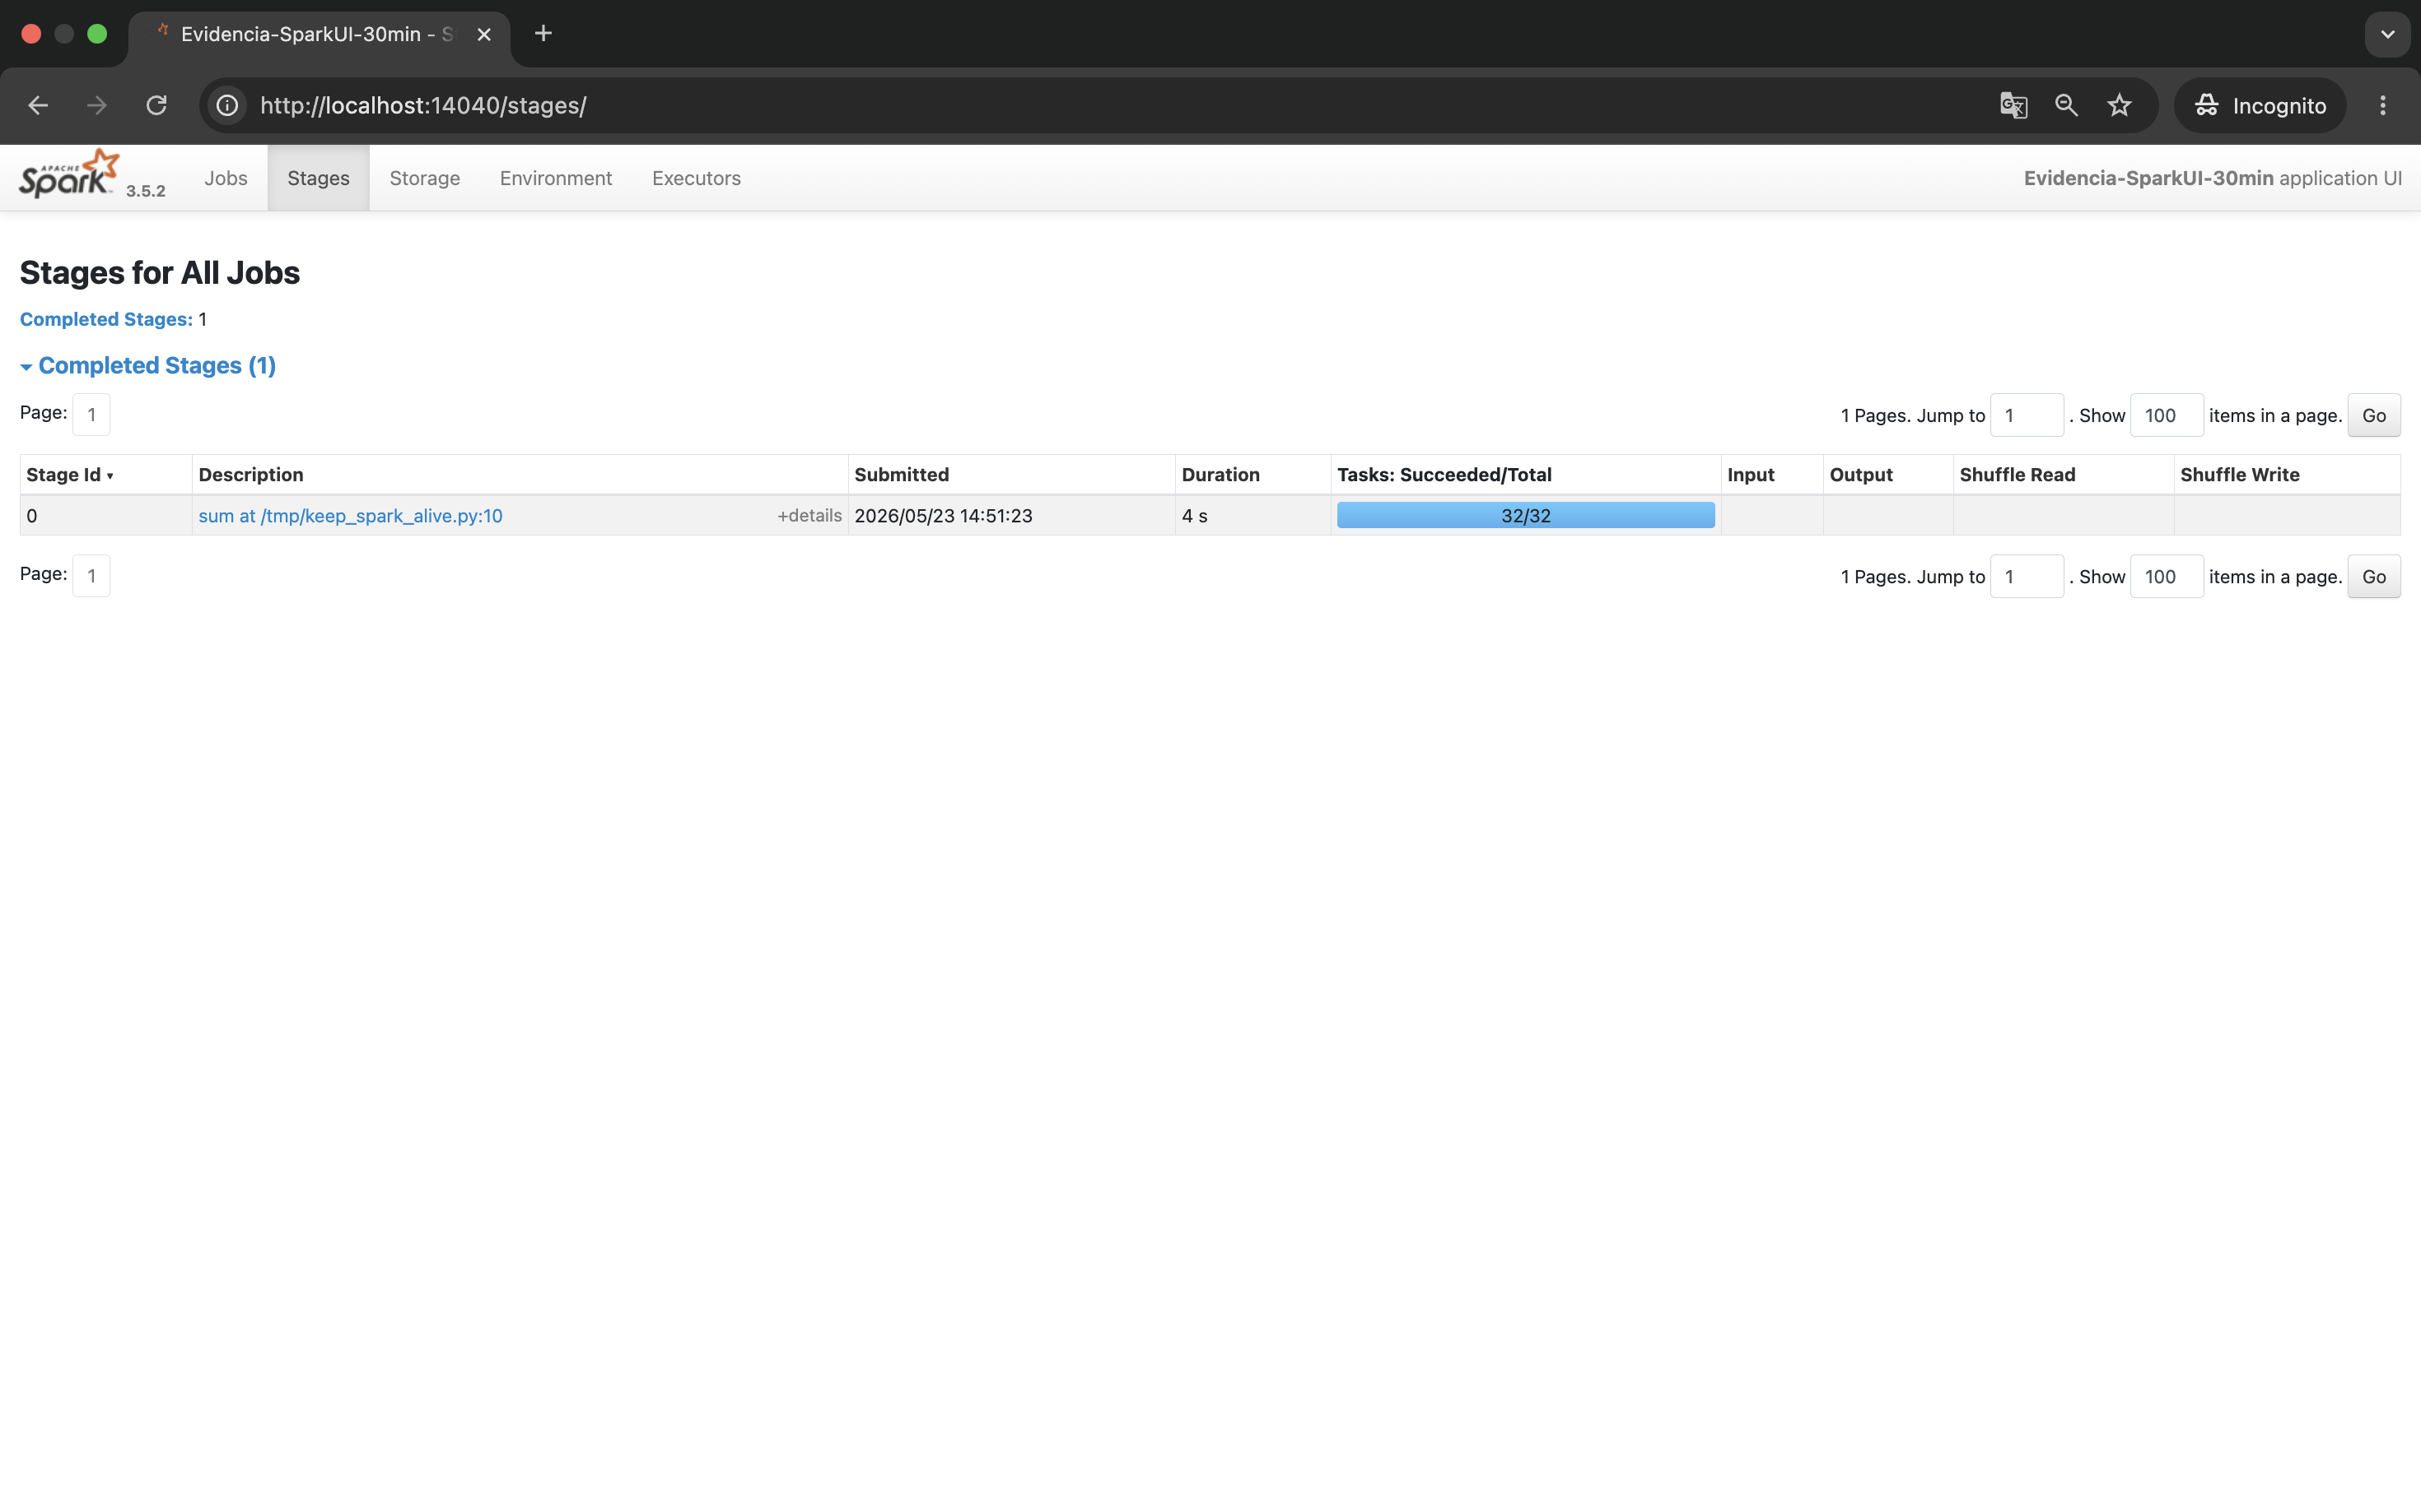
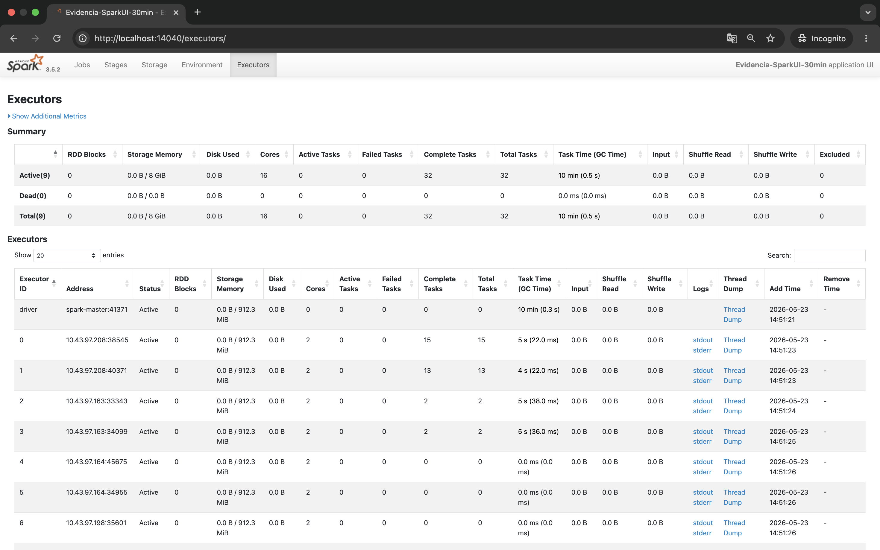
Evidencia: Spark Application UI
Ejecución distribuida sobre 4 workers
Jobs
Stages paralelos
Executors (workers reales)
Cada job se descompone en stages paralelos asignados a los executors del cluster.
REST pAPIs · Entrega 2
19

Slide 20
Pipeline Bronze → Silver → Gold
Arquitectura medallion en HDFS · una sola vista minable alimenta los modelos
Capa | Qué contiene | Tamaño en HDFS
Bronze (CSV) | Datos crudos descargados | 4.7 GB
Bronze Parquet | Misma data, columnar + snappy | 386 MB
Silver | Limpia, tipada, geo normalizado | 113 MB
Gold panel | Joins (mpio × año) = vista minable | 1.5 MB
Models | 4 modelos persistidos | 2 MB
Compresión obtenida
12×
CSV → Parquet snappy
7,004
filas vista minable
(municipio × año)
Una sola tabla unificada (44 columnas) alimenta EDA y los 4 modelos de ML.
REST pAPIs · Entrega 2
20

Slide 21
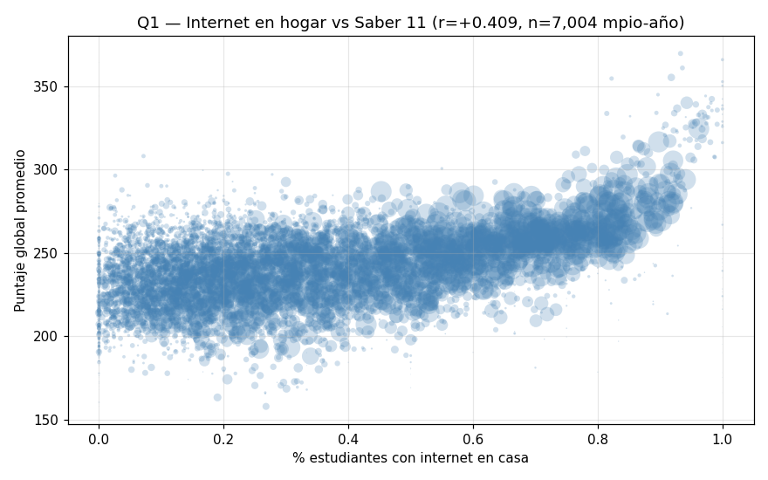
Hallazgo 1: La conectividad sí pesa
Pero menos de lo que se suele asumir
r = +0.41
correlación municipal
internet ↔ puntaje
+22 pts
diferencia entre municipios con
ALTA vs BAJA penetración de internet
Saber 11 ≈ 250 (cuartil 4 internet)
Saber 11 ≈ 228 (cuartil 1 internet)
REST pAPIs · Entrega 2
21

Slide 22
Hallazgo 2: La pobreza incide incluso controlando por internet
Análisis estratificado por cuartil de conectividad
Correlación (privación, puntaje) DENTRO de cada cuartil de internet:
Cuartil internet | N° mpio-año | Corr (privación, puntaje) | Puntaje promedio
Q1 (bajo) | 1,661 | −0.461 | 234.1
Q2 | 1,702 | −0.510 | 237.2
Q3 | 1,745 | −0.521 | 239.2
Q4 (alto) | 1,805 | −0.404 | 252.2
Sin controlar | 6,913 | −0.520 | —
Conclusión: invertir solo en conectividad NO es suficiente.
La política debe combinar acceso digital + intervención socioeconómica.
REST pAPIs · Entrega 2
22

Slide 23
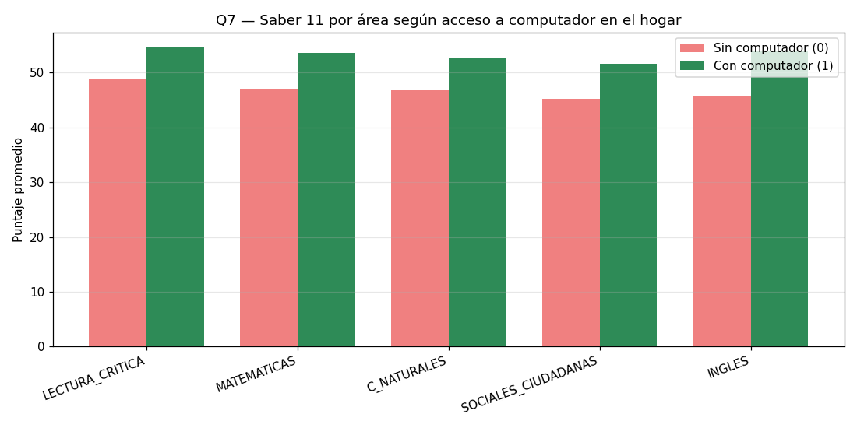
Hallazgo 3: El computador en casa eleva TODAS las áreas
Nivel estudiante (4.5M registros del Silver ICFES)
Diferencia con vs sin computador:
• Inglés: +8.3 pts
• Matemáticas: +6.5 pts
• Sociales: +6.4 pts
• Naturales: +5.9 pts
• Lectura: +5.7 pts
El efecto más fuerte está en Inglés:
área que requiere práctica autónoma
con recursos digitales especializados.
REST pAPIs · Entrega 2
23

Slide 24
Hallazgo 4: Municipios anómalos
Alta conectividad pero bajo rendimiento académico
10
5 / 10
5.1 %
municipios anómalos
detectados (año 2022)
concentrados en Antioquia
deserción promedio
(vs 4.1 % del resto)
Criterio de detección
• Conectividad ≥ percentil 75 (> 62.4 % de hogares con internet)
• Puntaje Saber 11 ≤ percentil 25 (< 223.9 puntos)
• Patrón: deserción superior + privación alta → infraestructura por sí sola no basta
Estos 10 municipios son target prioritario para análisis cualitativo posterior.
REST pAPIs · Entrega 2
24

Slide 25
Modelos supervisados: Regresión Lineal vs Decision Tree
Predicción del puntaje promedio municipal · 27 combinaciones de hiperparámetros
Modelo | TRAIN R² | TEST R² | TEST MAE | TEST RMSE
Regresión Lineal (default) | 0.4169 | 0.4067 | 12.31 | 16.28
Decision Tree (default) | 0.6709 | 0.5004 | 11.21 | 14.94
LR mejor del grid | — | 0.4070 | — | 16.27
DT mejor del grid (ganador) | 0.5857 | 0.5214 | — | 14.62
Importancia de variables (DT ganador)
• idx_privacion: 48.3 %
• pct_internet_icfes: 23.3 %
• pct_rural_sisben: 6.3 %
• resto < 5 % cada una
Decision Tree gana por capturar interacciones no lineales.
Privación + Conectividad explican el 72 % de la importancia total.
Ambos modelos persistidos en /usr/proyecto/models/ · recargables con .load()
REST pAPIs · Entrega 2
25

Slide 26
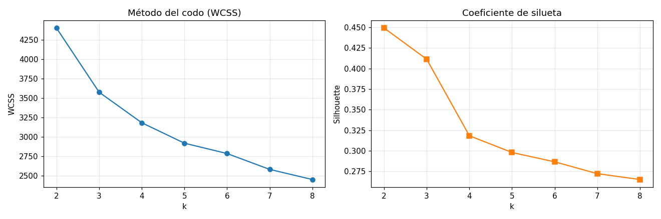
K-Means: selección del número de clusters
Método del codo (WCSS) + coeficiente de silueta
Lectura
• Silueta máx en k=2 (0.449)
• WCSS sin codo marcado
• k=2 es la elección consistente
• Dos clusters → dos perfiles diferenciados de política pública
REST pAPIs · Entrega 2
26

Slide 27
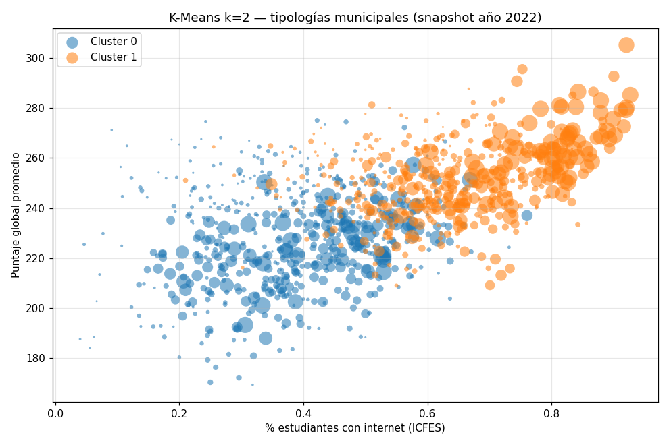
K-Means: dos tipologías municipales
Snapshot 2022 · 1,098 municipios clasificados
Dos perfiles claramente diferenciados:
 | Cluster 0 | Cluster 1
# municipios | 603 | 495
Puntaje promedio | 227.6 | 251.4
% internet | 38.6 % | 64.2 %
Idx privación | 4.39 | 3.23
Cluster 0 = grupo objetivo del plan de acción.
REST pAPIs · Entrega 2
27

Slide 28
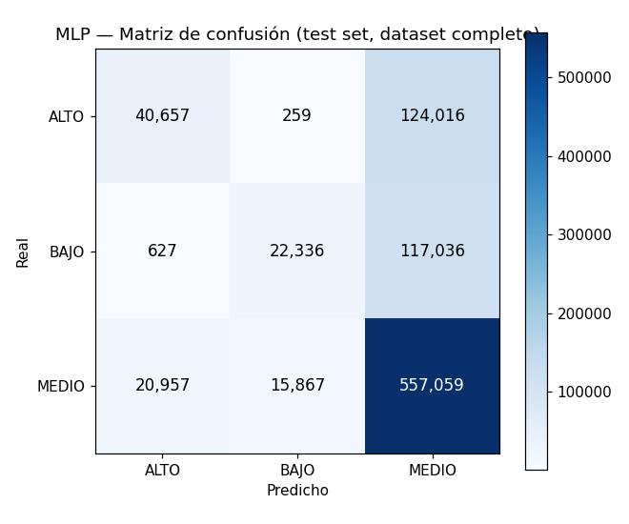
Bono: Red Neuronal MLP
Clasificación a nivel estudiante individual con Spark MLlib distribuido
Setup
• 4,500,067 estudiantes (Silver ICFES)
• Arquitectura: [76 → 32 → 3]
• Clases: BAJO / MEDIO / ALTO
• 76 features (categóricas one-hot + binarias)
• Entrenamiento distribuido en 4 workers
Métricas de TEST (898 K estudiantes)
Accuracy | Precision | Recall | F1
0.6899 | 0.6715 | 0.6899 | 0.6335
Limitación: desbalance de clases (66 % MEDIO) → recall bajo en ALTO/BAJO.
Trabajo futuro: SMOTE o reformulación binaria para alerta temprana.
REST pAPIs · Entrega 2
28

Slide 29
Recomendaciones para el Ministerio de Educación
Plan de acción derivado del análisis cuantitativo
1
Focalizar inversión en Cluster 0
2
Conectividad rural de alto nivel
603 municipios con baja conectividad + alta privación.
Intervención integral, no solo digital.
En Q4 de internet, los rurales igualan a los urbanos.
Meta: > 50 % en rurales del Cluster 0.
3
Computador + acompañamiento pedagógico
4
Sistema de alerta temprana
Efecto positivo comprobado en TODAS las áreas.
Máximo en inglés (+8.3 pts).
Modelo DT (R²=0.52) + MLP (acc 69 %)
operativizables en un tablero territorial.
REST pAPIs · Entrega 2
29

Slide 30
Gracias
¿Preguntas?
Grupo REST pAPIs · Entrega 2 · Brecha digital y Saber 11
github.com/ProcesamientoDatos2610/proyecto2

